Slide 2

12-1 公司組織概述
12-2 股份的種類
12-3 股份的發行
12-4 庫藏股票
12-5 保留盈餘
12-6 資本公積
12-7 其他綜合損益
12-8 帳面價值
12-9 每股盈餘
會計學概要 Chapter 12 公司會計
12-<number>

Slide 3
12-1 公司組織概述
12-1-1 公司的意義
12-1-2 公司之種類
12-1-3 公司特徵
12-1-4 股份與資本
12-1-5 組織架構
12-1-6閉鎖性股份有限公司
會計學概要 Chapter 12 公司會計
12-<number>

Slide 4

12-1 公司組織概述
公司的意義
公司法第1條規定：本法所稱公司，謂以營利為目的，依照本法組織登記成立之社團法人。
  社團法人
  以營利為目的
  依公司法組織登記成立
會計學概要 Chapter 12 公司會計
12-<number>

Slide 5
12-1 公司組織概述
公司之種類
  無限公司：2人以上無限責任股東組成。
  有限公司：1人以上有限責任股東組成。
  兩合公司：1人以上無限責任、1人以上有限責任股東共同組成。
  股份有限公司：是由二人以上股東或由政府、一人以上法人所組織，全部資本分為相等股份，股東對其所認股份負責任的公司。
  2015年新增閉鎖型公司。
會計學概要 Chapter 12 公司會計
12-<number>

Slide 6
12-1 公司組織概述
公司特徵
  法人資格
  有限責任：股份有限公司的股東以所認股份為限對公司負其責任，公司資產不足清償負債，股東不必負清償責任。
  股份自由轉讓
  資金募集容易
  存續期間較長
  所有權與管理權分開
  政府管理嚴格
會計學概要 Chapter 12 公司會計
12-<number>

Slide 7
12-1 公司組織概述
股份與資本
  股份有限公司之資本，應分為股份，每股金額應歸一律，一部分得為特別股。
  如資本總額5,000,000元，分成500,000股，每股10元。 （或分成50,000股，每股100元。）
會計學概要 Chapter 12 公司會計
12-<number>

Slide 8
12-1 公司組織概述
組織架構
  股東會：是公司最高權利機構，由全體股東組成，每年至少召集一次常會，必要時得召開股東臨時會。
  董事及董事會：設置董事至少三人，除公司法或章程規定，應由股東會決議之事項外，均由董事會決議行之。不是股東也可被選為董事。
  監察人:董事及監察人任期不得超過三年但得連任。
  經理人:由董事會同意後任命之。
會計學概要 Chapter 12 公司會計
12-<number>

Slide 9

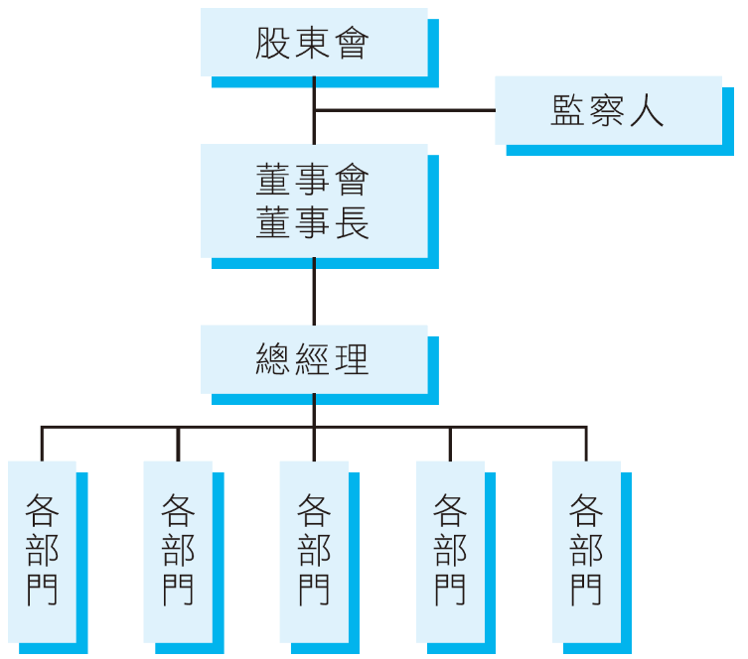
會計學概要 Chapter 12 公司會計
12-<number>

Slide 10
12-1 公司組織概述
閉鎖性股份有限公司
  2015年我國公司法引進閉鎖性公司制度
  閉鎖性股份有限公司，指股東人數不超過五十人，並於章程定有股份轉讓限制之非公開發行股票公司。
  發起人之出資除現金外，得以公司事業所需之財產、技術、勞務或信用抵充之。但以勞務、信用抵充之股數，不得超過公司發行股份總數之一定比例。
會計學概要 Chapter 12 公司會計
12-<number>

Slide 11
12-1 公司組織概述
閉鎖性股份有限公司
  公司不得公開發行或募集有價證券。但經由證券主管機關許可之證券商經營股權群眾募資平臺募資者，不在此限。
  發行股份，應擇一採行票面金額股或無票面金額股。公司發行無票面金額股者，應於章程載明之；其所得之股款應全數撥充資本。
  得每半會計年度計算一次損益，分配盈餘或彌補虧損。表決權也有不同規定，詳見公司法第356條之1到之14規定。
會計學概要 Chapter 12 公司會計
12-<number>

Slide 12
12-2 股份的種類
12-2-1 股份
12-2-2 股東的權利
12-2-3 股票的種類
12-2-4 特別股
會計學概要 Chapter 12 公司會計
12-<number>

Slide 13
12-2 股份的種類
股份
  指股份有限公司之資本所分成的相同單位。
  股份有限公司每股金額應歸ㄧ律，即500萬元分成50萬股，每股10元。
  股份有限公司得發行股票，股票樣張如次頁，ㄧ張股票可以為1股、十股、ㄧ百股、ㄧ千股、ㄧ萬股、或其他更高股數，也可以是不定額股，如389股。
  也可以發行總額股票，即該次增加股份只印ㄧ張股票，存入集保公司如次頁，上市櫃公司已全面無紙化，由集保公司登記股東股數。
會計學概要 Chapter 12 公司會計
12-<number>

Slide 14
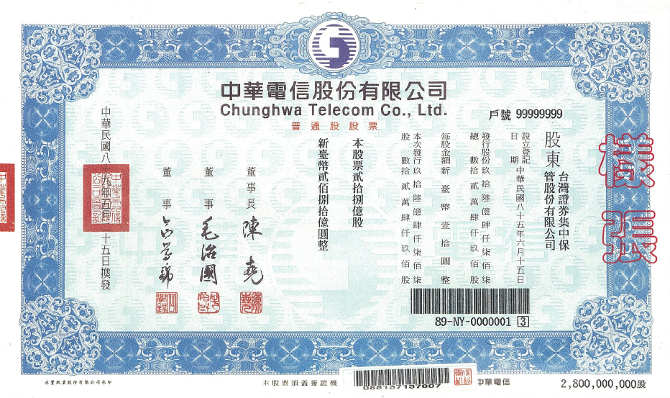
市值最高的股票，市價超過新台幣2,000億元
禁止背書轉讓
資料來源：台灣集保公司
會計學概要 Chapter 12 公司會計
12-<number>

Slide 15
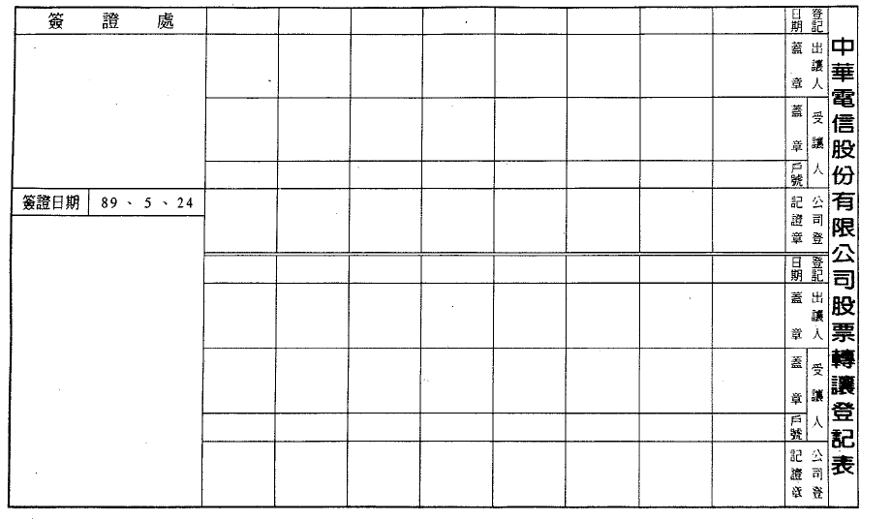
股票背面
會計學概要 Chapter 12 公司會計
12-<number>

Slide 16
12-2 股份的種類
股東的權利
  管理權
  分配盈餘權
  優先認股權
  分配剩餘財產
  出售股份權利
會計學概要 Chapter 12 公司會計
12-<number>

Slide 17

12-2 股份的種類
股票的種類
  普通股與特別股
  有面值股票與無面值股票
    股票上面印有每股金額的，稱有面額股票。我國除閉鎖性公司得發行無面值股票外，都是有面值股票。
  記名股票與無記名股票
    我國可以發行無記名股票不得超過二分之一。上市、上櫃公司的股票都是記名股票。
會計學概要 Chapter 12 公司會計
12-<number>

Slide 18
12-2 股份的種類
特別股
  指對股東的權利有特別優先或限制的股份。詳分為：
    無投票權特別股
    優先分配股利特別股
    可轉換特別股
    可收回特別股
    優先分配剩餘財產特別股
會計學概要 Chapter 12 公司會計
12-<number>

Slide 19
12-2 股份的種類
優先分配股利特別股
累積與非累積特別股：優先分配股利的特別股，如當年度股利未分配或分配不足額時，以後年度要補發稱累積特別股，不補發稱非累積特別股。
參加與非參加特別股：參加特別股指普通股分配和特別股優先分配股利相同數額後，尚有餘額時，特別股還可以再參加分配，參加分配金額有上限稱部分參加特別股，無上限稱全部參加特別股。
會計學概要 Chapter 12 公司會計
12-<number>

Slide 20
12-2 股份的種類
優先分配股利特別股-計算實例
積欠股利表示：累積特別股未獲分配或分配不足的股利為積欠股利，屬或有負債，不必入帳，以附註說明。
台華公司近年股本均為
普通股$3,000,000
6%特別股$2,000,000
15年分配股利$20,000
16年分配股利$560,000
會計學概要 Chapter 12 公司會計
12-<number>

Slide 21
12-2 股份的種類
優先分配股利特別股-計算實例
15年
  特別股優先分配股利
  2,000,000 × 6% = 120,000
  普通股比照特別股6%股利
  3,000,000 × 6% = 180,000
  15年股利$20,000＜$120,000
  特別股$20,000(累積特別股積欠$100,000)
  普通股$0
會計學概要 Chapter 12 公司會計
12-<number>

Slide 22
12-2 股份的種類
優先分配股利特別股-計算實例 16年
累積非參加
  ①積欠股利：100,000元
  ②特別股當年股利：120,000元
  ③普通股當年股利：180,000元
  ④剩餘股利：非參加全部給普通股160,000元
  合計16年股利分配
    特別股 = 100,000 + 120,000 = 220,000
    普通股 = 180,000 + 160,000 = 340,000
會計學概要 Chapter 12 公司會計
12-<number>

Slide 23
累積部分參加到10%
同(1)
  ④剩餘股利160,000元
  特別股 = 160,000 × 200 / (200 + 300) = 64,000元
特別股參加限額 = 2,000,000 × (10% − 6%) =
80,000，未超限。
普通股 = 160,000 − 64,000 = 96,000元
16年股利分配：
特別股 = 100,000 + 120,000 + 64,000 = 284,000
普通股 = 180,000 + 96,000 = 276,000
會計學概要 Chapter 12 公司會計
12-<number>

Slide 24
12-2 股份的種類
優先分配股利特別股-計算實例
累積全部參加
同(1)
  ④剩餘股利
  特別股 = 160,000 × 200 / (200 + 300) = 64,000元
  普通股 = 160,000 − 64,000 = 96,000元
16年股利分配：
特別股 = 100,000 + 120,000 + 64,000 = 284,000
普通股 = 180,000 + 96,000 = 276,000
會計學概要 Chapter 12 公司會計
12-<number>

Slide 25
12-2 股份的種類
優先分配股利特別股-計算實例
非累積非參加
  ①特別股當年股利：120,000元
  ②剩餘股利：普通股440,000元
16年股利分配：
特別股 = 120,000
普通股 = 440,000
會計學概要 Chapter 12 公司會計
12-<number>

Slide 26
非累積部分參加到10%
  ①特別股當年股利：120,000元
  ②普通股當年股利：180,000元
  ③剩餘股利260,000元
  特別股 = 260,000 × 200 / (200 + 300) = 104,000元
  參加限額 = 2,000,000 × (10% − 6%) = 80,000元
  特別股按限額分配$80,000。
  普通股 = 260,000 − 80,000 = 180,000
16年股利分配：
特別股 = 120,000 + 80,000 = 200,000元
普通股 = 180,000 + 180,000 = 360,000元
會計學概要 Chapter 12 公司會計
12-<number>

Slide 27
12-2 股份的種類
非累積全部參加
  ①特別股當年股利：120,000元
  ②普通股當年股利：180,000元
  ③剩餘股利260,000元
  特別股 = 260,000 × 200 / (200 + 300) = 104,000元
  普通股 = 260,000 − 104,000 = 156,000元
16年股利分配：
特別股 = 120,000 + 104,000 = 224,000
普通股 = 180,000 + 156,000 = 336,000
會計學概要 Chapter 12 公司會計
12-<number>

Slide 28
12-3 股份的發行
12-3-1 現金發行
12-3-2 非現金發行
會計學概要 Chapter 12 公司會計
12-<number>

Slide 29
12-3 股份的發行
現金發行
溢價發行：股票發行價格高於面額為溢價發行。
折價發行
平價發行
財務報表上的表示
會計學概要 Chapter 12 公司會計
12-<number>

Slide 30
12-3 股份的發行
現金發行-釋例
9/ 1以每股$15發行面值$10，普通股100,000股
9/10以每股$45發行面值$50，特別股20,000股
9/20以每股$10發行普通股500,000股
12/31全年淨利$300,000
會計學概要 Chapter 12 公司會計
12-<number>

Slide 31
12-3 股份的發行
現金發行
9/1 以每股$15發行面值$10，普通股100,000股
現金 | 1,500,000
普通股股本 | 1,000,000
普通股溢價 | 500,000
會計學概要 Chapter 12 公司會計
12-<number>

Slide 32
12-3 股份的發行
現金發行
9/10 以每股$45發行面值$50，特別股20,000股
現金 | 900,000
未分配盈餘 | 100,000
特別股股本 | 1,000,000
我國公開發行公司經證期局許可，可以折價發行
股票，折價部份借記資本公積-同一類股票之股本
溢價、未分配盈餘
會計學概要 Chapter 12 公司會計
12-<number>

Slide 33
12-3 股份的發行
現金發行
9/20 以每股$10發行普通股500,000股
現金 | 5,000,000
普通股股本 | 5,000,000
會計學概要 Chapter 12 公司會計
12-<number>

Slide 34
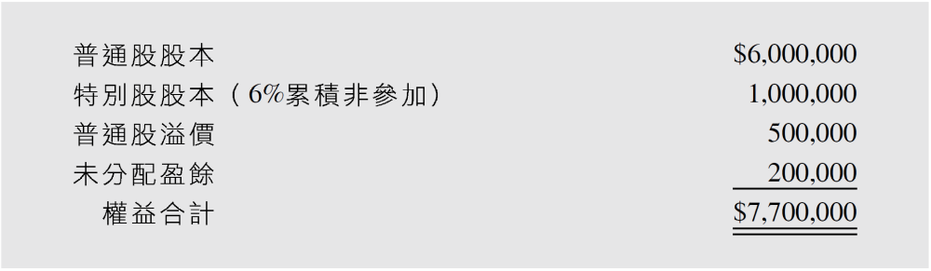
12-3 股份的發行
財務報表表達 設16年全年淨利 $300,000
16年淨利300,000-特別股折價100,000=200,000
會計學概要 Chapter 12 公司會計
12-<number>

Slide 35
12-3 股份的發行
非現金發行
發行股票交換現金以外資產，應以股票及換入資產公允價值較公允者為入帳基礎。
16年11月5日以面值10元普通10,000股，交換公允價值150,000元專利權。
專利權 | 150,000
普通股股本 | 100,000
普通股溢價 | 50,000
會計學概要 Chapter 12 公司會計
12-<number>

Slide 36
12-4 庫藏股票
12-4-1 庫藏股票的意義
12-4-2 我國法令的規定
12-4-3 庫藏股票的會計處理
12-4-4 庫藏股票在財務報表上的表示
12-4-5 庫藏股票的註銷
會計學概要 Chapter 12 公司會計
12-<number>

Slide 37
12-4 庫藏股票
意義
指公司收回已發行股票，尚未再出售或註銷者。
在資產負債表中列為權益減項。
  本公司股票
  已發行股票
  經收回
  尚未註銷
會計學概要 Chapter 12 公司會計
12-<number>

Slide 38
12-4 庫藏股票
我國法令的規定
公司法
  反對營業政策重大變更
  反對合併、分割
  董事會決議
  股東破產積欠公司款項
會計學概要 Chapter 12 公司會計
12-<number>

Slide 39
12-4 庫藏股票
我國法令的規定
證券交易法
  轉讓股票予員工
  配合附認股權公司債、特別股，可轉換公司債、特別股的發行。
  維護公司信用及股東權益。
會計學概要 Chapter 12 公司會計
12-<number>

Slide 40
12-4 庫藏股票
會計處理
面額法
成本法：
  指庫藏股票購入時以成本入帳，出售時有利益貸記資本公積，有損失時借記庫藏股交易所產生的資本公積，不足時再借記未分配盈餘。
會計學概要 Chapter 12 公司會計
12-<number>

Slide 41
12-4 庫藏股票
會計處理
發行
15 8/1以每股$12發行面值每股$10，股票500,000股
現金 | 6,000,000
股本 | 5,000,000
股本溢價 | 1,000,000
會計學概要 Chapter 12 公司會計
12-<number>

Slide 42
12-4 庫藏股票
會計處理-購入
16 5/1以每股$13購入本公司流通在外股票5,000股
5/1 庫藏股票 | 65,000
現金 | 65,000
會計學概要 Chapter 12 公司會計
12-<number>

Slide 43
12-4 庫藏股票
會計處理-出售
5/10 以@$14出售庫藏股1,000股
5/20 以@$12出售庫藏股3,000股
5/10現金 | 14,000
庫藏股票 | 13,000
資本公積——庫藏股票交易 | 1,000
會計學概要 Chapter 12 公司會計
12-<number>

Slide 44
12-4 庫藏股票
出售損失先借記庫藏股交易資本公積，不足部分借記未分配盈餘
會計處理
5/20現金 36,000
資本公積——庫藏股票交易 1,000
未分配盈餘 2,000
庫藏股票 39,000
會計學概要 Chapter 12 公司會計
12-<number>

Slide 45
12-4 庫藏股票
財務報表上的表達
15年淨利 400,000
16年淨利 1,000,000
16.12.31未分配盈餘=400,000+1,000,000-2,000
=1,398,000
16.12.31 庫藏股票=65,000-13,000-39,000
=13,000
會計學概要 Chapter 12 公司會計
12-<number>

Slide 46
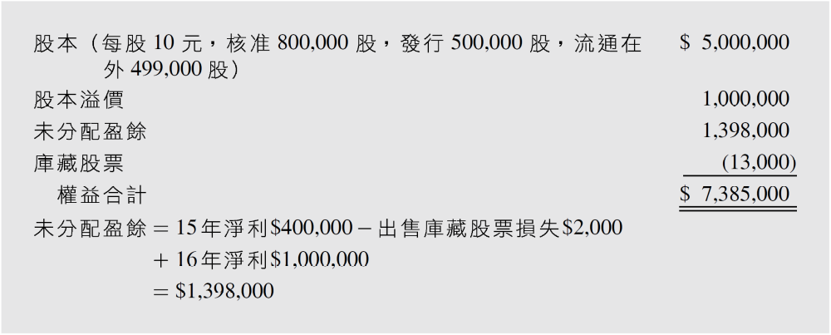
12-4 庫藏股票
財務報表上的表達
會計學概要 Chapter 12 公司會計
12-<number>

Slide 47
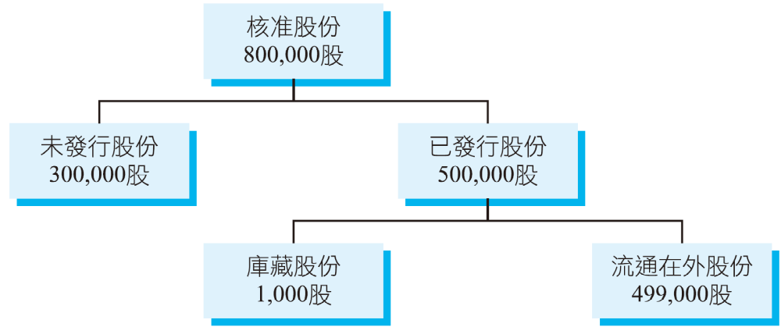
會計學概要 Chapter 12 公司會計
12-<number>

Slide 48
12-4 庫藏股票註銷
庫藏股票註銷
指辦理資本減少登記，將庫藏股票消除。
會計學概要 Chapter 12 公司會計
12-<number>

Slide 49
庫藏股票註銷
台灣紡織庫藏股票1,000股，帳面價值13,000元。股票於17年1月10日註銷，註銷時借記1,000股的股本及其應有股本溢價，如有不足再借記同種股票交易所得、未分配盈餘。
成本超過股本及股本溢價時，借記同種股票交易所得權益，不足時全額借記未分配盈餘
17 1/10 股本 10,000
股本溢價 2,000
未分配盈餘 1,000
庫藏股票 13,000
會計學概要 Chapter 12 公司會計
12-<number>

Slide 50
12-5保留盈餘
12-5-1 未分配盈餘來源
12-5-2未分配盈餘的使用
12-5-3未分配盈餘的指撥
12-5-4 盈餘分配表
12-5-5 權益變動表
12-5-6 股利的會計處理
會計學概要 Chapter 12 公司會計
12-<number>

Slide 51
12-5保留盈餘
未分配盈餘來源
本期淨利 16年度淨利$1,000,000
前期損益調整
17年3/31發現15年多提折舊$320,000
16 12/31 本期損益 | 1,000,000
未分配盈餘 | 1,000,000
17 3/31 累計折舊 | 320,000
未分配盈餘 | 320,000
會計學概要 Chapter 12 公司會計
12-<number>

Slide 52
12-5保留盈餘
綜合損益表的表達
商業會計處理準則第32條規定，綜合損益表得包括下列項目：
  營業收入：指本期內因銷售商品或提供勞務等所獲得之收入。
  營業成本：指本期內因銷售商品或提供勞務等而應負擔之成本。
  營業費用：指本期內因銷售商品或提供勞務應負擔之費用；營業成本及營業費用不能分別列示者，得合併為營業費用。
會計學概要 Chapter 12 公司會計
12-<number>

Slide 53
12-5保留盈餘
綜合損益表的表達
  營業外收益及費損，指本期內非因經常營業活動所發生之收益及費損，例如利息收入、租金收入、權利金收入、股利收入、利息費用、透過損益按公允價值衡量之金融資產（負債）淨損益、採用權益法認列之投資損益、兌換損益、處分投資損益、處分不動產、廠房及設備損益、減損損失及減損迴轉利益等。利息收入及利息費用應分別列示。透過損益按公允價值衡量之金融資產（負債）淨損益、採用權益法認列之投資損益、兌換損益及處分投資損益，得以其淨額列示。
會計學概要 Chapter 12 公司會計
12-<number>

Slide 54
12-5保留盈餘
綜合損益表的表達
  所得稅費用（或利益），指包含於決定本期損益中，與本期所得稅及遞延所得稅有關之彙總數。
  繼續營業單位損益。
  停業單位損益，指包括停業單位之稅後損益，及構成停業單位之資產或處分群組於按公允價值減出售成本衡量時或於處分時所認列之稅後利益或損失。
  本期淨利（或淨損），指本期之盈餘（或虧損）。
會計學概要 Chapter 12 公司會計
12-<number>

Slide 55
12-5保留盈餘
綜合損益表的表達
  本期其他綜合損益，指本期變動之其他權益，例如備供出售金融資產未實現損益、現金流量避險中屬有效避險部分之避險損益、國外營運機構財務報表換算之兌換差額、未實現重估增值等，將於14章說明。
  本期綜合損益總額，指本期淨利（或淨損）及本期其他綜合損益之合計數。
會計學概要 Chapter 12 公司會計
12-<number>

Slide 56

會計學概要 Chapter 12 公司會計
12-<number>

Slide 57
12-5保留盈餘
未分配盈餘的使用
淨損
前期損益調整
發放股利
未分配盈餘的指撥
會計學概要 Chapter 12 公司會計
12-<number>

Slide 58
12-5保留盈餘
未分配盈餘的使用-淨損
16年全年淨損$360,000
16 12/31 | 未分配盈餘 | 360,000
 | 本期損益 |  | 360,000
會計學概要 Chapter 12 公司會計
12-<number>

Slide 59
12-5保留盈餘
未分配盈餘的使用-前期損益調整
16年5/1發現15年期末存貨高估$5,000，14年折舊少提$30,000
16 5/1 | 未分配盈餘 | 35,000
 | 存貨 |  | 5,000
 | 累計折舊 |  | 30,000
金額較大錯誤，才要以錯誤更正，調整前期未分配盈餘
會計學概要 Chapter 12 公司會計
12-<number>

Slide 60
12-5保留盈餘
未分配盈餘的使用-指撥
指為了特殊目的，如償債等，限制部分未分配盈餘不能發放股利。
  償債準備
  擴充準備
  法定盈餘公積
特別盈餘公積
會計學概要 Chapter 12 公司會計
12-<number>

Slide 61
12-5保留盈餘
未分配盈餘的使用
發放股利（見下節）
指撥
11年底提列償債準備$1,000,000
16年12/31連續五年累計提列$5,000,000償債準備，因負債已清償予以轉回
會計學概要 Chapter 12 公司會計
12-<number>

Slide 62
12-5保留盈餘
未分配盈餘的使用-指撥
11 12/31 | 未分配盈餘 | 1,000,000
 | 償債準備 |  | 1,000,000
16 12/31 | 償債準備 | 5,000,000
 | 未分配盈餘 |  | 5,000,000
會計學概要 Chapter 12 公司會計
12-<number>

Slide 63
12-5保留盈餘
未分配盈餘的使用-法定盈餘公積
17 6/1 股東會通過提撥法定盈餘公積$240,000
17 6/1 未分配盈餘 240,000
法定盈餘公積 240,000
會計學概要 Chapter 12 公司會計
12-<number>

Slide 64
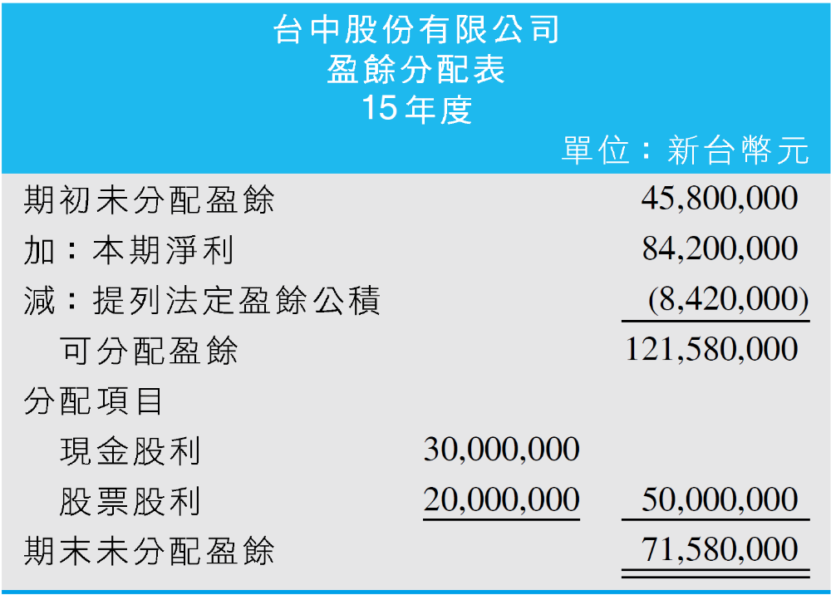
會計學概要 Chapter 12 公司會計
12-<number>

Slide 65
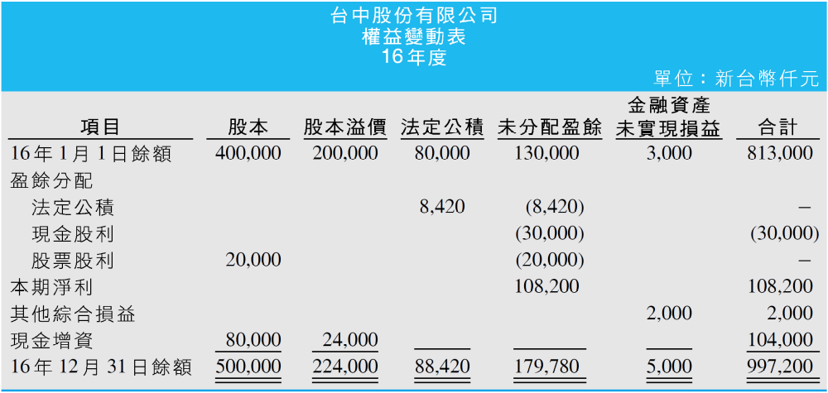
會計學概要 Chapter 12 公司會計
12-<number>

Slide 66
12-5保留盈餘
股利的會計處理
發放股利相關日期
股利公告日：公告日公司認列負債。
除息除權日：該日以後買進之股票無法參與股利分配。
股利基準日：確定股利應發給那些股東及金額。
發放日：正式將股利付給股東。
會計學概要 Chapter 12 公司會計
12-<number>

Slide 67
12-5保留盈餘
股利的種類
  現金股利：將盈餘以現金分配給股東。
  股票股利：將股利轉增資，按股東持有股份比例，配發新股給股東。
  財產股利
  負債股利
會計學概要 Chapter 12 公司會計
12-<number>

Slide 68
12-5保留盈餘
股利的會計處理
台中公司發行股本500,000股，每股$10
6/1宣布以7/1為基準，在7/10發放股利每股$1，當時股票市價每股$16
  現金股利
  股票股利
  股票股利在20%以下時，以市價入帳，25%以上時以面額入帳，20%-25%可用市價或面額。我國實務上都以面額記帳。
會計學概要 Chapter 12 公司會計
12-<number>

Slide 69
12-5保留盈餘
股利的會計處理-現金股利
6/1 | 未分配盈餘 | 500,000
 | 應付股利 | 500,000
7/10 | 應付股利 | 500,000
 | 現金 | 500,000
會計學概要 Chapter 12 公司會計
12-<number>

Slide 70
12-5保留盈餘
股利的會計處理-股票股利
6/1 | 未分配盈餘 | 800,000
 | 應付股票股利 | 500,000
 | 股本溢價 | 300,000
7/10 | 應付股票股利 | 500,000
 | 股本 |  | 500,000
會計學概要 Chapter 12 公司會計
12-<number>

Slide 71
12-6 資本公積
資本公積為「公司因股本交易所產生之權益」
  股本溢價
  受領股東贈與本公司股票
  庫藏股票交易所得資本
  註銷庫藏股票所得資本
  其他
會計學概要 Chapter 12 公司會計
12-<number>

Slide 72
12-6 資本公積
受領贈與
2月1日以每股13元發行面額10元股票600,000股
4月1日接受股東贈與面額500,000元，公允價值700,000元本公司股票。
2/1 現金 7,800,000
股本 6,000,000
資本公積-股本溢價 1,800,000
4/1 庫藏股票 700,000
資本公積-受領贈與 700,000
會計學概要 Chapter 12 公司會計
12-<number>

Slide 73
12-6 資本公積
資本公積之撥用
彌補虧損。
增資或發放現金給股東(2012年我國公司法新修訂，「資本公積」及「法定盈餘公積超過實收資本25%部分」可以發放現金股利)。
會計學概要 Chapter 12 公司會計
12-<number>

Slide 74
12-6 資本公積
假設15年底甲公司權益如下：
普通股（每股10元，發行並流通 在外400,000股） | 4,000,000
資本公積——股本溢價 | 1,000,000
待彌補虧損 | (400,000)
合 計 | 4,600,000
會計學概要 Chapter 12 公司會計
12-<number>

Slide 75
12-6 資本公積
資本公積之撥用-彌補虧損
以資本公積$400,000彌補虧損
5/1 資本公積 400,000
待彌補虧損 400,000
會計學概要 Chapter 12 公司會計
12-<number>

Slide 76
12-6 資本公積
資本公積之撥用-增資：
超過票面金額發行股票之所得之溢額、接受贈與二項資本公積可以轉增資或發給現金。
資本公積400,000元轉增資，原股東每10股無償
分配1 股。
17 1/1 資本公積——股本溢價 400,000
股本 400,000
會計學概要 Chapter 12 公司會計
12-<number>

Slide 77
12-6 資本公積
資本公積之撥用-增資後權益如下：
股本（每股10元，發行並流通在外 440,000股） | 4,400,000
資本公積——股本溢價 | 200,000
未分配盈餘 | 700,000
合 計 | 5,300,000
會計學概要 Chapter 12 公司會計
12-<number>

Slide 78
12-7 其他綜合損益
權益包括五部分
  一、股本：普通股股本、特別股股本
  二、資本公積：股本溢價、受贈、庫藏股交易
  三、保留盈餘：法定盈餘公積、特別盈餘公積、未分配盈餘或待彌補虧損。
  四、其他綜合損益：國外營運機構財務報表換算之兌換差額、備供出售金融資產未實現損益、現金流量避險中屬有效避險部分之避險工具利益及損失等累計餘額。
  五、庫藏股票。
會計學概要 Chapter 12 公司會計
12-<number>

Slide 79
12-7 其他綜合損益
其他綜合損益
備供出售金融資產未實現損益：備供出售金融資產依公允價值衡量之未實現損益，見第14章說明。
  國外營運機構財務報表換算之兌換差額、現金流量避險中屬有效避險部之避險工具利益及損失等累計餘額，非屬初會範圍不作介紹。
會計學概要 Chapter 12 公司會計
12-<number>

Slide 80
12-8 帳面價值
帳面價值：指每一股股票在帳面上的價值。
市價：股票在市場上買賣的價格。
贖回價格：可贖回特別股約定之收回價格。
清算價值：公司清算時每股可分配金額。
會計學概要 Chapter 12 公司會計
12-<number>

Slide 81
12-8 帳面價值
僅有普通股
  每股帳面價值=權益 ÷ 流通在外股數
  台化公司16年底權益：
股本（核准並發行200,000股，每股50元） | $10,000,000
股本溢價 | 3,000,000
未分配盈餘 | 2,000,000
權益合計 | $15,000,000
會計學概要 Chapter 12 公司會計
12-<number>

Slide 82
12-8 帳面價值
帳面價值
每股帳面價值
= $15,000,000 ÷ 200,000
= $75
會計學概要 Chapter 12 公司會計
12-<number>

Slide 83
12-8 帳面價值
有庫藏股票
台化公司16年中曾以570,000元買回5,000股庫藏股票，16年底權益部分如下：
股本( 核准並發行200,000股，流通在外195,000股，每股50元 ) | 10,000,000
股本溢價 | 3,000,000
未分配盈餘 | 2,000,000
減：庫藏股票 | ( 570,000 )
權益合計 | 14,430,000
會計學概要 Chapter 12 公司會計
12-<number>

Slide 84
12-8 帳面價值
有庫藏股票
帳面價值
＝ $14,430,000 ÷ 195,000
＝ $74
會計學概要 Chapter 12 公司會計
12-<number>

Slide 85

12-8 帳面價值
有兩種股票
特別股帳面價值以收回價值加積欠股利計算，如無收回價值，則以發行價格代替。
普通股權益 =權益 – 特別股帳面價值
會計學概要 Chapter 12 公司會計
12-<number>

Slide 86
12-8 帳面價值
有兩種股票
年底台化公司權益如下：
設特別股贖回價格11元，積欠3年股利
普通股（核准並發行200,000股，每股50元） | 10,000,000
特別股（6%累積非參加，核准並發行100,000股， 每股10元） | 1,000,000
普通股溢價 | 3,000,000
特別股溢價 | 100,000
未分配盈餘 | 2,000,000
權益合計 | 16,100,000
會計學概要 Chapter 12 公司會計
12-<number>

Slide 87
12-8 帳面價值
兩種股票
積欠股利 = $1,000,000 × 6% × 3 = $180,000
贖回價格 = $11 × 100,000 = $1,100,000
特別股權益 = $180,000 + $1,100,000
= $1,280,000
普通股權益 = 16,100,000 – 1,280,000 = 14,820,000
普通股帳面價值 = $14,820,000 ÷ 200,000 = $74.10
會計學概要 Chapter 12 公司會計
12-<number>

Slide 88
12-9 每股盈餘
每股盈餘：又稱每股淨利，即每一股股份在某一期間的淨利。
只有一種股票
有特別股
期中增資
會計學概要 Chapter 12 公司會計
12-<number>

Slide 89

12-9 每股盈餘
只有普通股
  每股盈餘 = 本期淨利 ÷ 流通在外加權平均股數
兩種股票
  扣除特別股盈餘再計算
期中增資
  現金增資：按期間比例計算股數
  股票股利：追溯調整以前股數
會計學概要 Chapter 12 公司會計
12-<number>

Slide 90
12-9 每股盈餘
只有普通股
16年普通股200,000股，全年淨利$320,000
每股盈餘 = $320,000 / 200,000 = $1.6
會計學概要 Chapter 12 公司會計
12-<number>

Slide 91
12-9 每股盈餘
兩種股票
某公司16年底權益：
8%特別股（每股面值10元，累積非參加， 核准並發行50,000股） | 500,000
普通股（每股10元，核准並發行200,000股） | 2,000,000
特別股溢價 | 400,000
普通股溢價 | 300,000
未分配盈餘 | 500,000
權益合計 | 3,700,000
會計學概要 Chapter 12 公司會計
12-<number>

Slide 92
12-9 每股盈餘
16年淨利為320,000元，積欠兩年特別股股利，則
特別股應分配淨利 = $500,000 × 8% = $40,000
屬於普通股淨利 = $320,000 – $40,000
= $280,000
普通股每股淨利 = $280,000 ÷ 200,000
= $1.4
會計學概要 Chapter 12 公司會計
12-<number>

Slide 93
12-9 每股盈餘
期中增資
假設中央公司1月1日股數160,000股，3月1日發放22.5%股票股利36,000股，8月1日現金增資20,000股，11月1日購買庫藏股票3,000股，屬於普通股淨利2,600,000元，則每股盈餘為$12.76
會計學概要 Chapter 12 公司會計
12-<number>

Slide 94
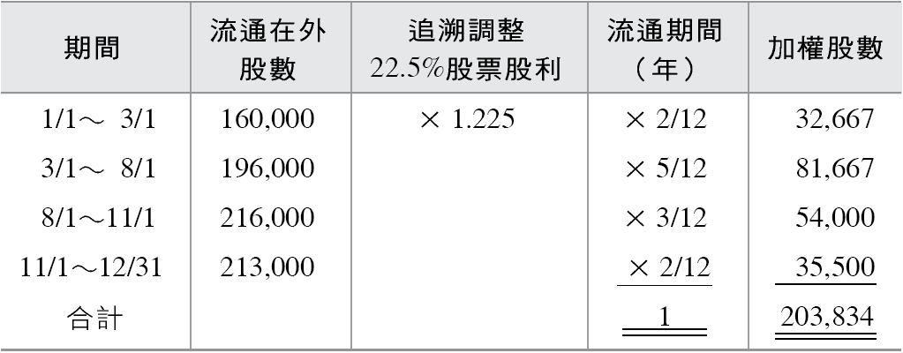
12-9 每股盈餘
會計學概要 Chapter 12 公司會計
12-<number>

Slide 95
12-9 每股盈餘
屬於普通股淨利$2,600,000
加權平均股數 = 203,834股
每股盈餘 = $2,600,000 / 203,834= $12.76
會計學概要 Chapter 12 公司會計
12-<number>

Slide 96

12-9 每股盈餘
本益比
本益比可以衡量股票是否值得投資，越低越好，缺點是
分母的每股淨利是上一年度，不是本年度和未來。
會計學概要 Chapter 12 公司會計
12-<number>

